Slide 1
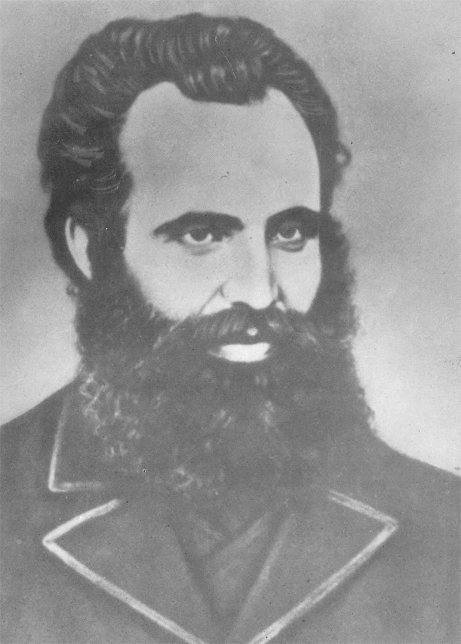
Любен Каравелов
1834-1879

Slide 2
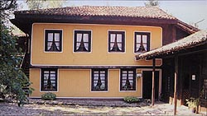
Къде и кога е роден
Любен Стойчев Каравелов е роден на
7 ноември 1834 в град Копривщица в семейството на заможния бегликчия Стойчо Каравела.

Slide 3
Семейството на Каравелов
Майка на Любен Каравелов е Неделя Доганова, произхождаща от знатния копривщенски род Доганови, а по майчина линия – от Чалъкови.
Бащата на Любен Каравелов е Стойчо Каравела.
Каравеловият род води началото си от средата на 18. век, като според различни сведения неговият основоположник хаджи Стойчо произлиза от Златишкоили от Костурско.
Семейството на Стойчо и Неделя има седем деца – четири момчета-Любен, Христо, Петко и Рали, и три момичета- Рада, Велика и Мария.

Slide 4
Любен Караве
След откриването на първото българско класно училище от Найден Геров в Копривщица през 1846г., Каравелов става ученик на Геров (до 1850 година).
Там той изучава българска история, физика, геометрия, география и други предмети.
От 1850 година е изпратен от баща си да учи 2 години в гръцкия гимназион .
През 1852 г. се премества в училището на Геров в Пловдив, където за първи път се запознава и чете някои съчинения от руската литература.

Slide 5
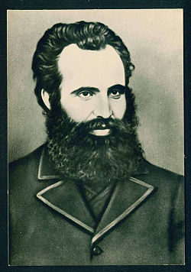
Четири години по-късно бъдещият възрожденец се връща у дома, за да помага на баща си. Така той често обикаля Османската империя и вижда неволите, през които минава българският народ.
През 1856 г. отива в Цариград, за да се занимава с търговия. Но вместо това се интересува най-вече от Източния въпрос и Кримската война, показвайки интереса си към националното дело още от младини.
През следващата година започва т.нар. "руски период" в неговия живот.
Той заминава за Москва, за да продължи образованието си, но тъй като надхвърля съответната възраст, се записва като свободен слушател в Историко-филологическия факултет на Московския университет.

Slide 6
Срещата на Любен Каравелов и Христо Ботев

Slide 7
През лятото на 1874 г. Христо Ботев и Любен Каравелов се включват активно в работата на Българския революционен централен комитет (БРЦК) и участват в неговото общо събрание на 20-21 август, проведено в печатницата на Каравелов. На събранието те са избрани за двама от петимата членове на комитета, заедно с Киряк Цанков и Тодор Пеев.
Къщата в Букурещ, където е работил Каравелов

Slide 8
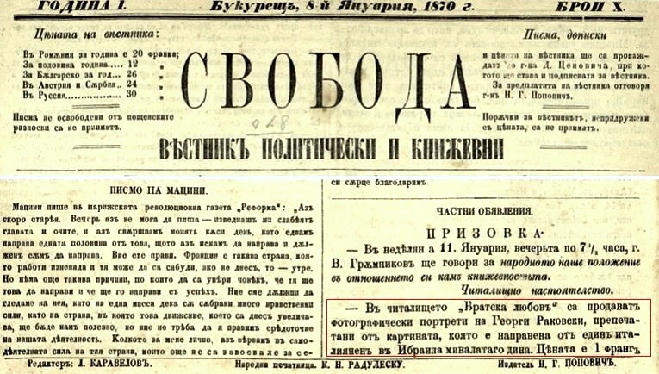
Вестник „Свобода“
В началото на май 1869 г., се установява в Букурещ и е ангажиран от група заможни български търовци да редактира вестника им „Отечество“. Не след дълго влиза в конфликт с тях и се застъпва за самостоятелни революционни действия за освобождение. На 7 ноември 1869 г., излиза първия брой на вестник „Свобода“, който разпространява тази и много други идеи. Неофициален орган на БРЦК. Вестникът също така разпространява новини от България, Европа, Северна Америка и др. През 1872 г. Османското правителство спира вестника. През февруари 1873 г. е заменен от вестник „Независимост“.

Slide 9
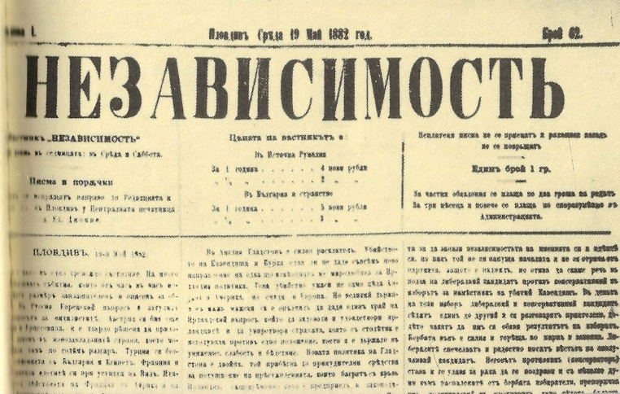
Вестник „Независимост“
Издаван в периода 1873 – 1874 г., от Любен Каравелов с активното сътрудничество на Христо Ботев. Отговорен редактор е Киро Тулешков. Неофициален орган на БРЦК. По-късно е издаван от 1880 – 1883 г. Под редакцията на Петко Славейков и свързан с Либералната партия. Първият му брой излиза на 29 август/8 септември 1880 г. Излиза отново през 1886 г. този път под редакцията на Захари Стоянов, Димитър Петков и Димитър Ризов.

Slide 10
Конфликтът между Ботев и Каравелов
През март 1875 година Каравелов и Ботев влизат в публичен конфликт, като Каравелов конфискува за дългове последния брой на „Знаме“. Двамата си отправят взаимни нападки в печата и в кореспонденцията си, като предизвикват вълнения сред българската емиграция и поставят под съмнение ефективността на БРЦК.

Slide 11
Страница от вестник “Знаме”
През октомври Любен Каравелов се отказва от издаването на вестник „Независимост“, но оставя на Ботев издаването на нов вестник на БРЦК — така през декември започва да излиза вестник „Знаме“.

Slide 12
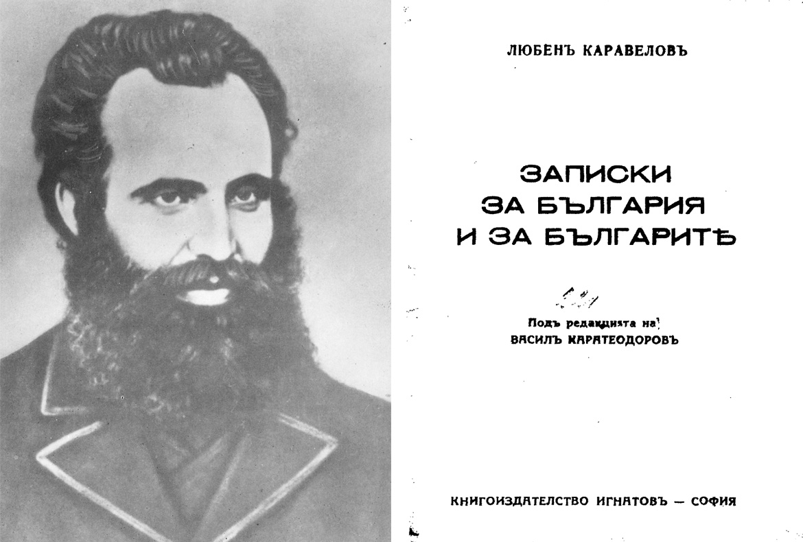
Любовта към българите

Slide 13
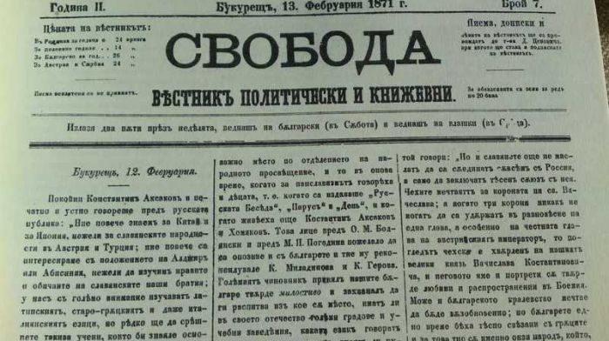
Произведения

Slide 14
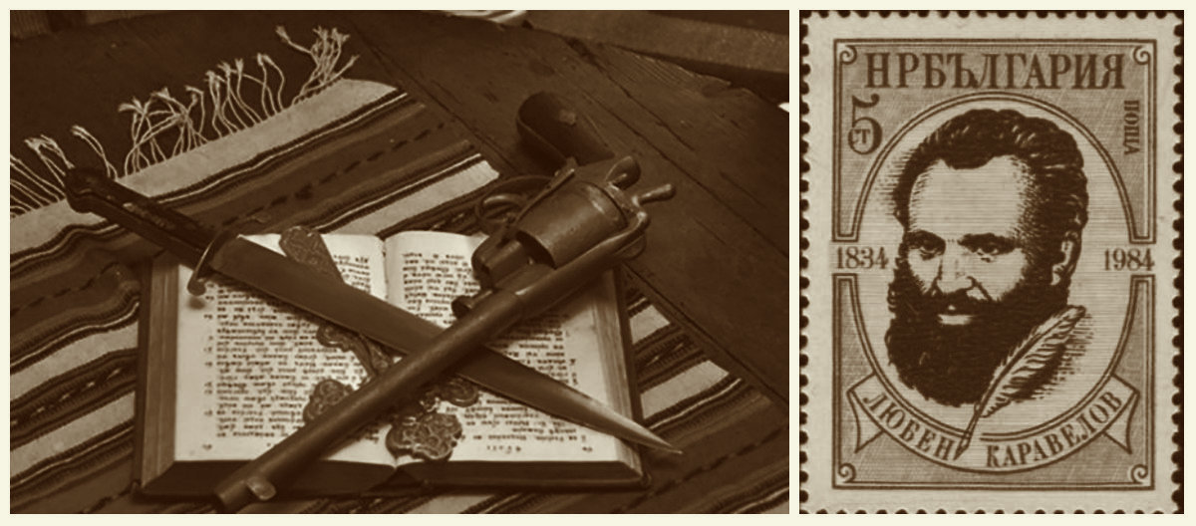
Цитати
«Когато се той [българският народ] освободи от гръцкото духовенство и от турското иго, то ще бъде свободен политически; а когато се освободи от своята простота и незнание, от своите стари суеверия и допотопни нрави, то той ще бъде свободен и духовно.”

Slide 15
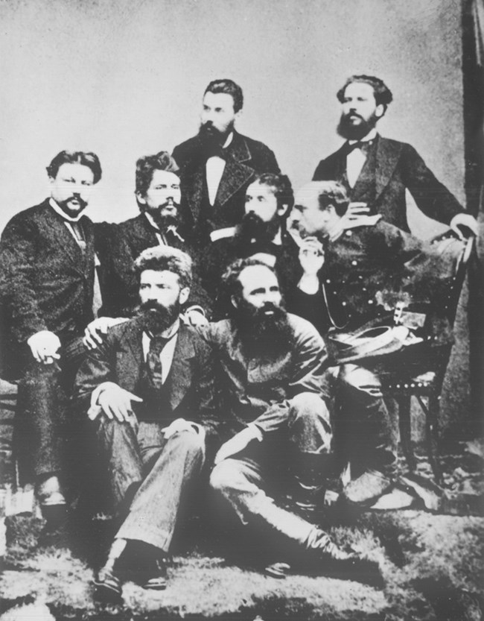
Последната снимка на Любен Каравелов

Slide 16
Последни години - 1876 – 1879
Създава заедно с други революционни дейци в Търново комитет „Единство“, с който си поставят за задача помагането на революционното движение на българите в Македония, останали под османско владичество. Същият комитет е отговорен за подготвянето на Кресненско-Разложкото въстание, избухнало на 5 октомври 1878 година.
Установява се в Русе, но здравословното му състояние се влошава. Умира на 21 януари 1879 година от туберкулоза. Погребан е тържествено от българската общественост, от представители на руската власт и на други славянски народи.

Slide 17
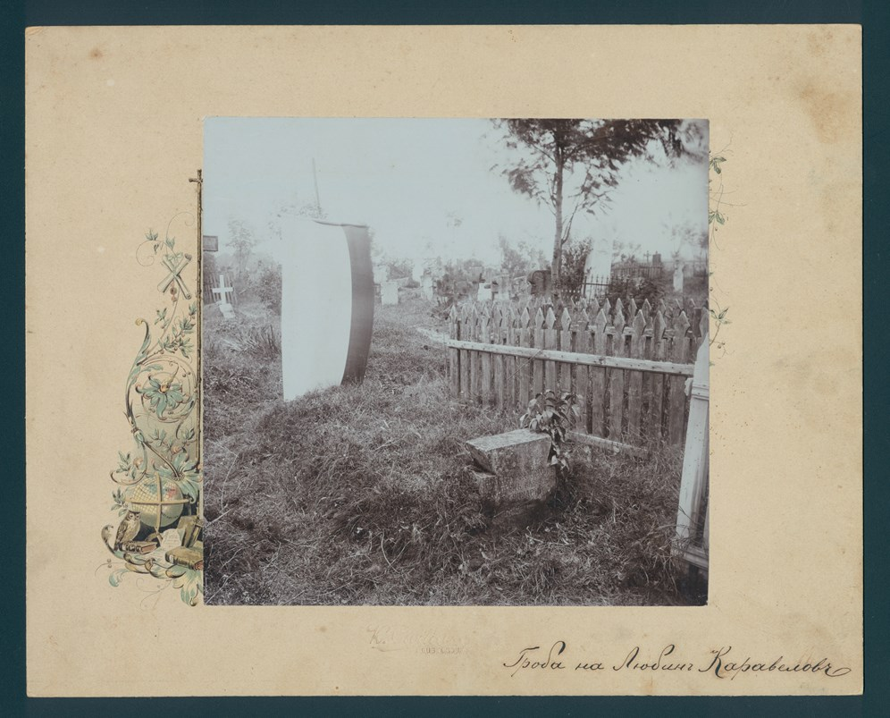
Гробът му в Русе

Slide 18
Благодаря Ви!

